Slide 1
Naturpleje i Stenlejerne
- et samarbejde mellem tre sommerhusgrundejerforeninger på Gniben

Slide 2
Samarbejdet foreningerne imellem
Samarbejdet var etableret om andre emner
Gyvelbugten havde fået lavet en naturplejeplan i 2012

Slide 3
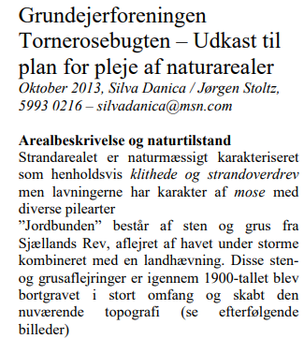
Naturplejeplanerne
Klitrosebugten og Tornerosebugten fik naturplejeplaner i 2013

Slide 4
Projektet etableres
Vi blev enige om at påbegynde et fælles projekt i 2013 og hyrede en projektleder
Vi søgte og fik penge fra ”15. juni Fonden” og Odsherred Kommune
Projektlederen lavede en 3-årig projektplan
Vi tre formænd og vores formænd for naturplejeudvalgene dannede styregruppen

Slide 5
Projektets faser
Første plejetiltag – rydning
Opfølgende pleje år 1-3
Vedligeholdende pleje år 4 →

Slide 6
Det har vi samarbejdet om
Entreprenører (stordriftsfordele)
Værktøjssamling til vedligeholdelsen
Ydet praktisk og moralsk støtte

Slide 7
Status år 3 efter projektets afslutning
Vi udveksler fortsat erfaringer løbende
Vi koordinerer foreningernes tilbagevendende naturplejedage (værktøj)
Mødes i august med gennemgang af de tre områder og nye tiltag

Slide 8
Hvis I vil vide mere
Kontakt: Grundejerforeningen Tornerosebugten v./ Irene Ludvigsen, formand e-mail: formand@tornerosebugten.dk
Hjemmeside: www.tornerosebugten.dk

